Slide 1
REPÚBLICA BOLIVARIANA DE VENEZUELA
MINISTERIO DEL PODER POPULAR PARA LA DEFENSA
UNIVERSIDAD NACIONAL EXPERIMENTAL POLITÉCNICA DE LA FUERZA ARMADA BOLIVARIANA
CENTRO DE INVESTIGACIONES Y DE POSTGRADO
TECNOLOGIA EDUCATIVA
CATEDRA: Herramientas Tecnológicas
Integrantes:
Anton, Teresa C.I.: 14. 875.832
Aponte, Miriam.C.I.: 11.411.844
Castro, Luz C.I: 12.763.070
Levantamiento de Información
en un Espacio Laboral para
Aplicar un Proyecto Educativo en Red

Slide 2
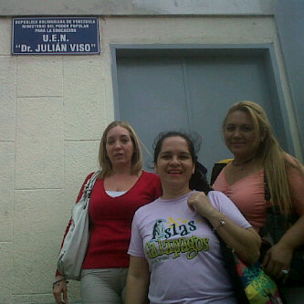

Identificación del Plantel
Nombre: U.E.N. “Dr. Julián Viso”
Ubicación: Parte Alta, Los Cocuyos. Sector Los Rosales. Parroquia Santa Rosalía.
Subsistema: Educación Inicial hasta Educación Primaria.
Turnos: Mañana y tarde

Slide 3
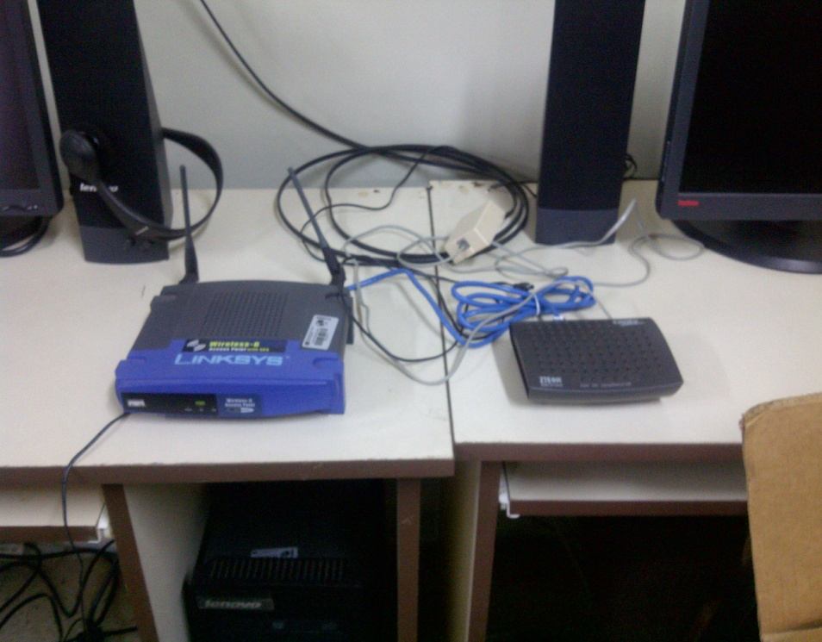
Identificación del Espacio Físico del Centro
Cantidadad de Máquinas o Hots: 20.
Recursos que comparten: Impresora.
Accesorios: Cámaras, Micrófonos y cornetas.
Dispositivos de Red que se están utilizando:
Router de ABA (CANTV),
Acces point LINKSYS (Wireless ).

Slide 4
¿Qué es una Red?
Conjunto de nodos (computador) conectados entre sí, para compartir recursos (Hardware y Software).
Sistema de transmisión de datos que permite el intercambio de información entre computadores.

Slide 5
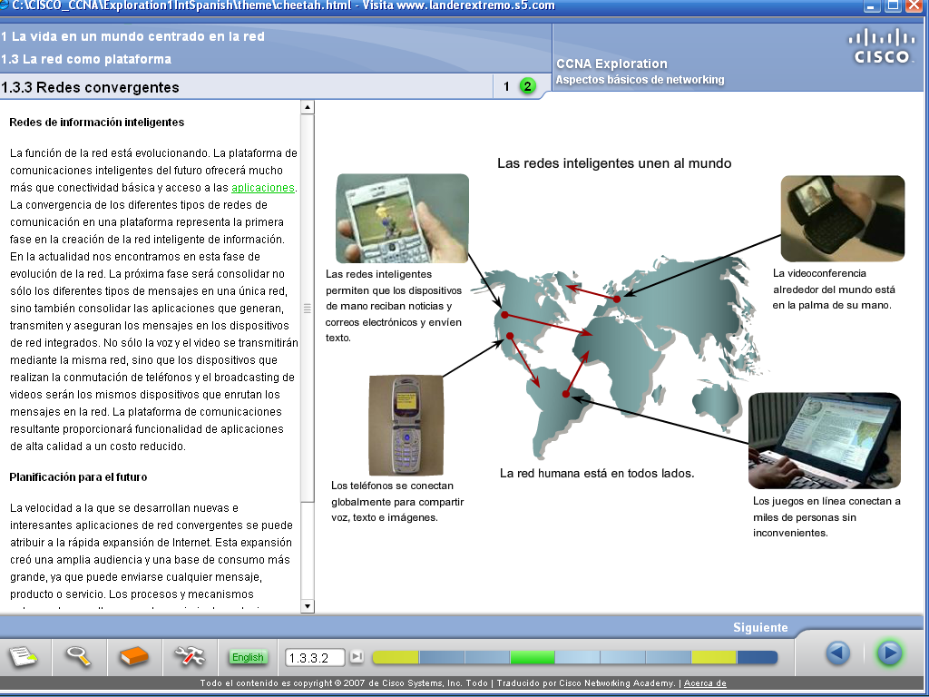
Importancia de las redes

Slide 6
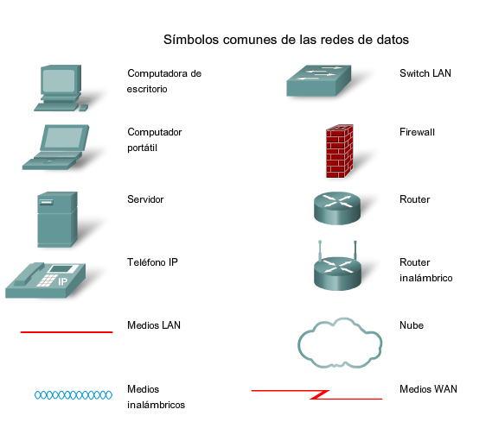

Slide 7
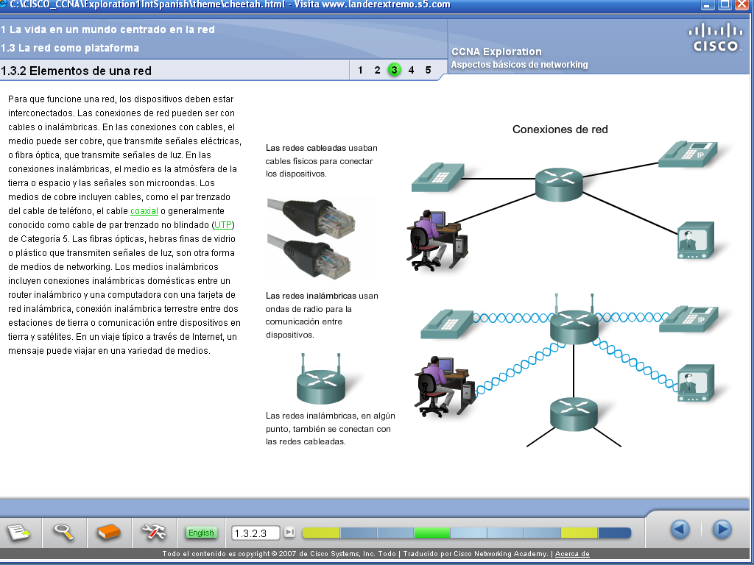

Slide 8
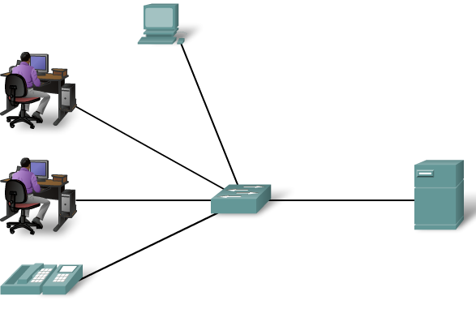
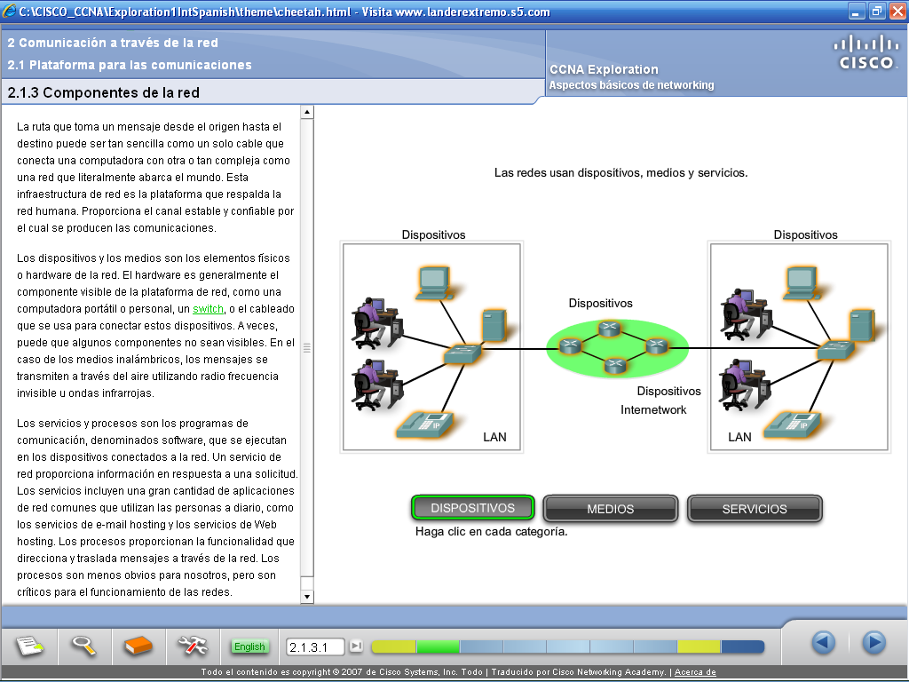
Clasificación de las redes
LAN
WAN
MAN
PAN
SAN

Slide 9
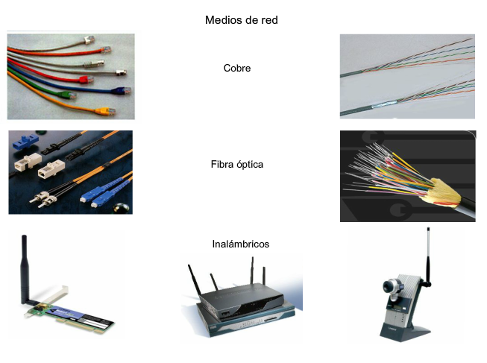

Slide 10
Topología Física
La configuración física, es decir la configuración espacial de la red, se denomina topología física.
Los diferentes tipos de topología son:
Topología de bus
Topología de estrella
Topología en anillo
Topología de árbol
Topología de malla

Slide 11
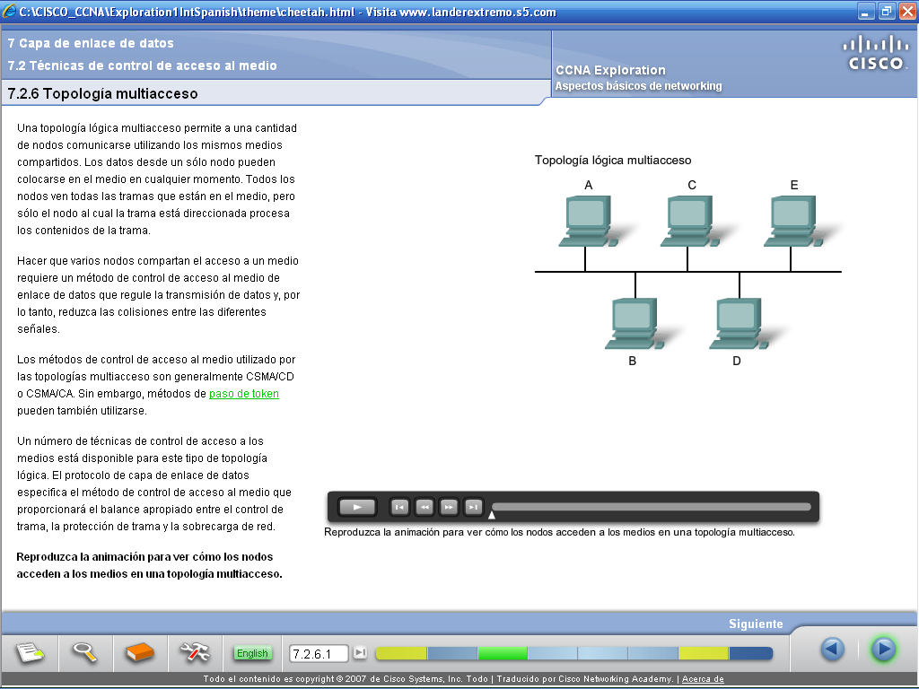
Topología de bus
Es la manera más simple en la que se puede organizar los equipos están conectados todos a la misma línea de transmisión.

Slide 12
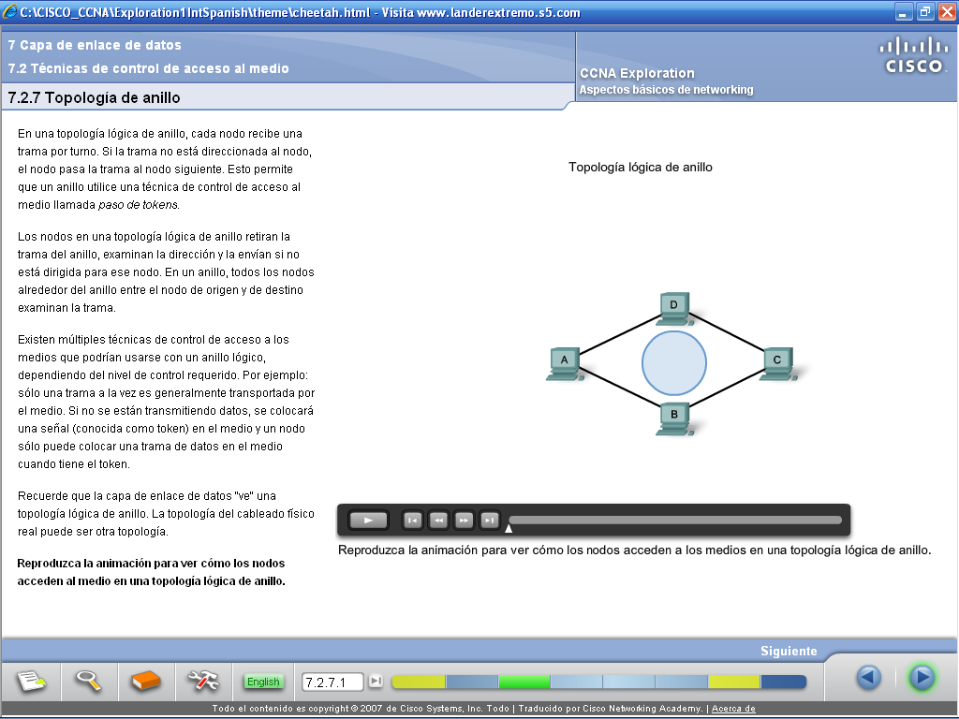
Topología en anillo
En una red en Anillo cada estación esta conectada a la siguiente y la ultima a la primera

Slide 13
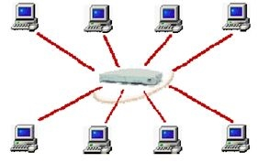
Topología de estrella
Es aquella en la que los equipos de la red están conectados a un punto central denominado concentrador, y todas las comunicaciones se deben hacer necesariamente a través de este.

Slide 14
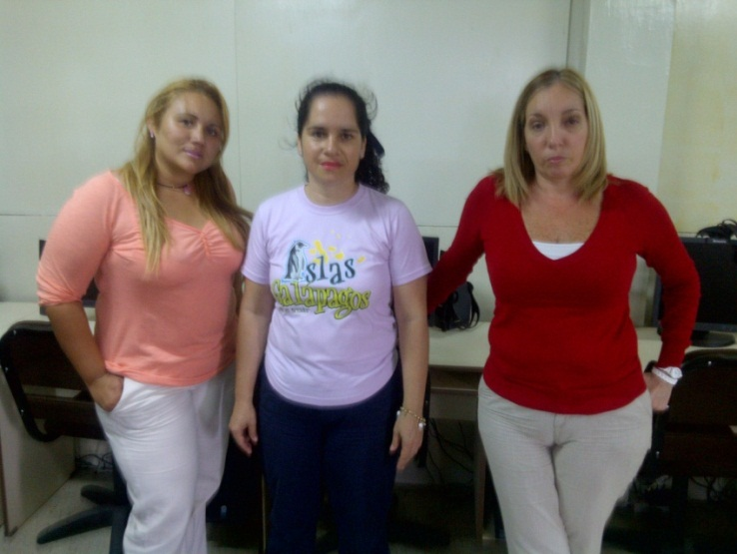
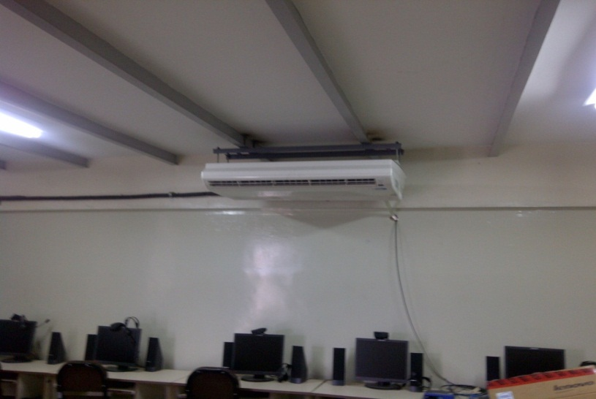
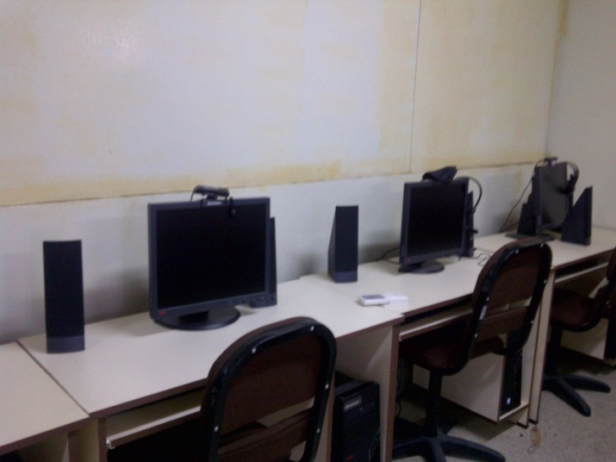
Topología de estrella

Slide 15
Topología Virtual
Ethernet: IEEE 802.11b e IEEE 802.11g que disfrutan de una aceptación internacional debido a que la banda de 2.4 GHz está disponible casi universalmente. Y con una velocidad de hasta 11 Mbps y 54 Mbps, respectivamente.

Slide 16
¿La Red está disponible
para un Proyecto Educativo?
Sí

Slide 17
Bibliografía
Módulo No. I del C.C.N.A. de Cisco Networking

